Slide 1










principales audiencias de
Yessica Martínez Vázquez
460932
Comunicación Estratégica
Prof. Dr. Octavio Islas

Slide 2
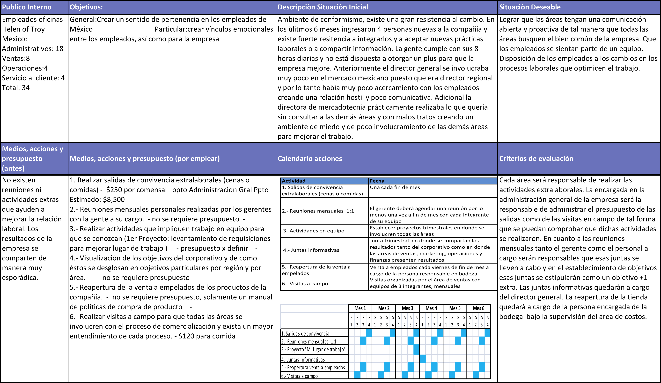
Público interno

Slide 3
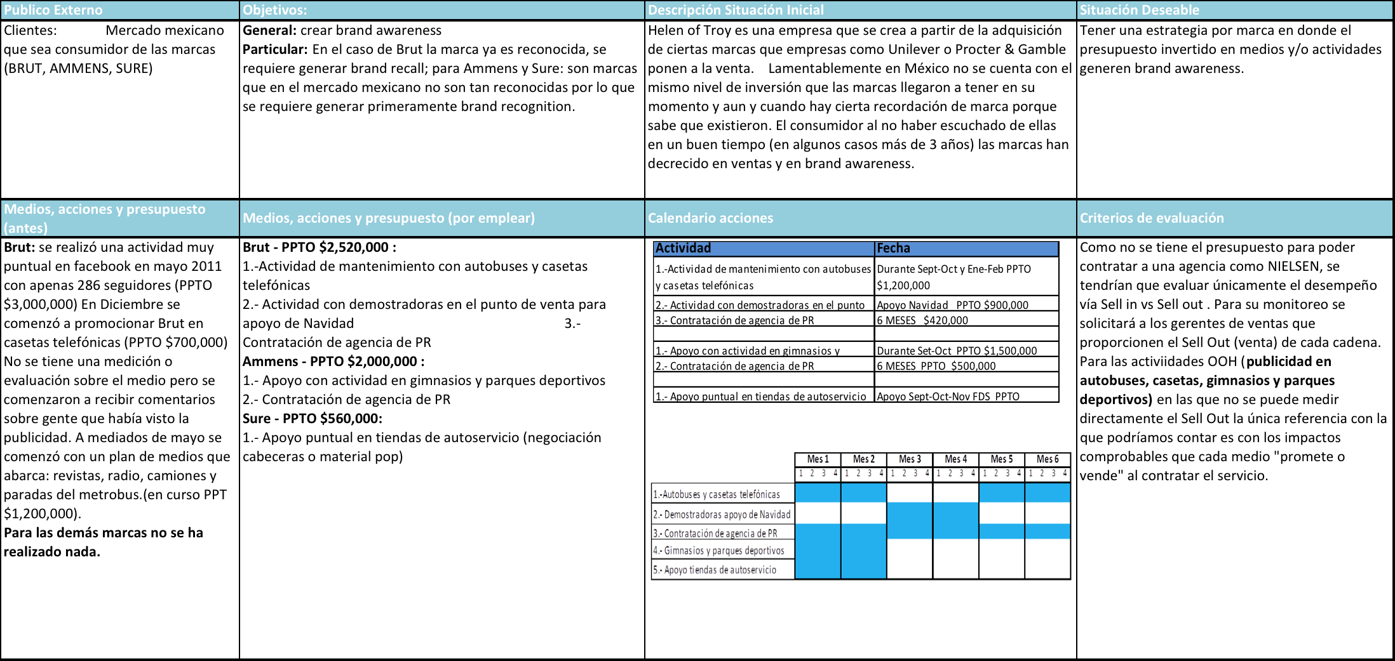
Público externo

Slide 4
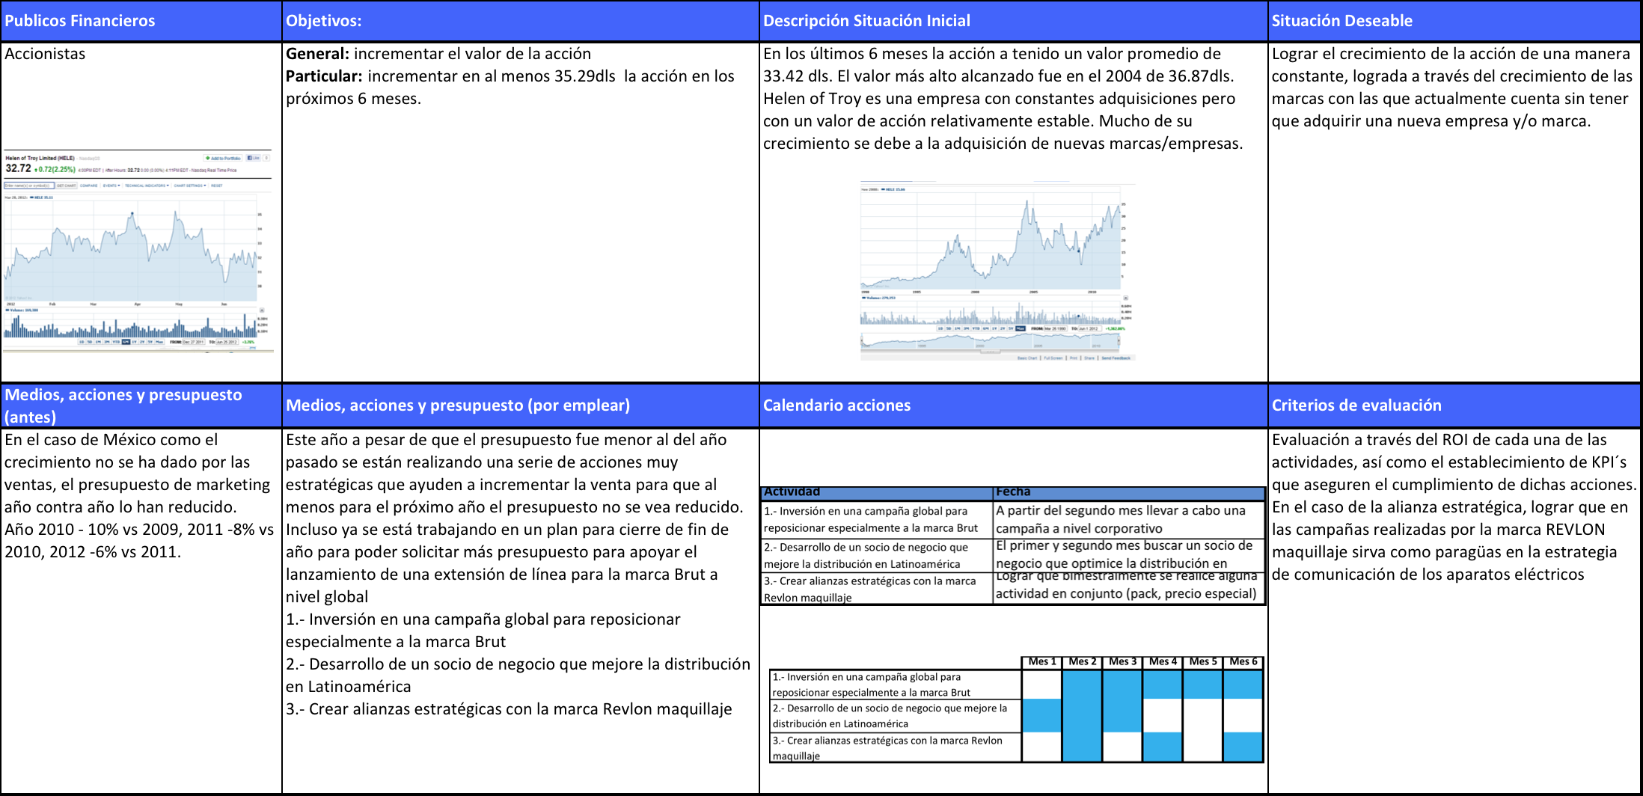
PÚBLICO FINANCIERO

Slide 5
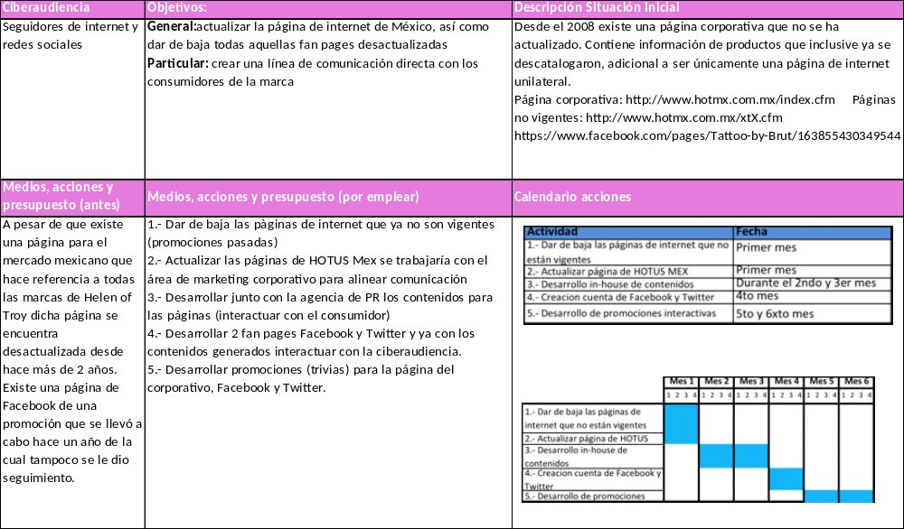
CIBERAUDIECIA

